Slide 1
ASP.NET MVC 5 Web Application
AULA 03
Fabiano Nalin
MCP MCT MCSD
fabiano.nalin@gmail.com

Slide 2
Agenda
Efetuar o CRUD de um produto
Métodos p/ CRUD do EntityFramework
ActionResult vs ViewResult
Revisar Javascript
XHR
Ajax

Slide 3
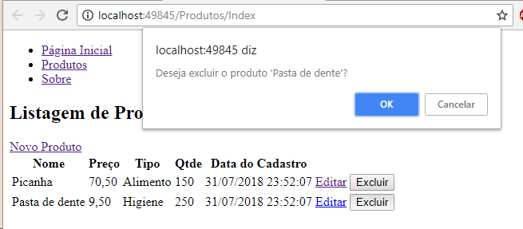
ASP.NET MVC 5
aula 03

